Slide 1
Особенности использования здоровьесберегающих технологий в образовательной области «Речевое развитие»
Куколева Светлана Николаевна,
воспитатель МБДОУ детского сада №18
город Крымск
2022 год

Slide 2
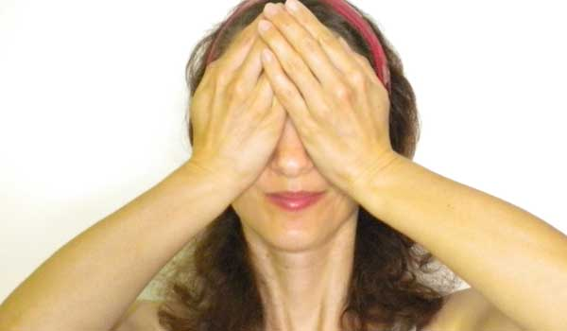
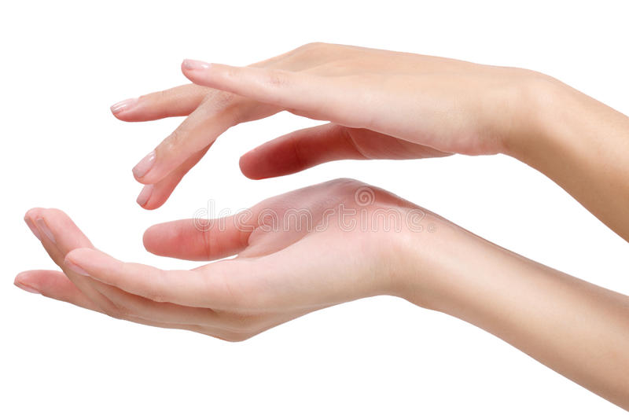

Slide 3
Здоровьесберегающие технологии способствуют:
Повышению речевой активности.
Развитию речевых умений и навыков,
Снятию напряжения, восстановлению работоспособности.
Активизации познавательного интереса.
Улучшению концентрации внимания, снижению трудности переключения с одного вида деятельности на другой.
Укреплению здоровья детей, развивать и активизировать познавательную деятельность.

Slide 4
Так как слова выговариваются на выдохе, нам необходимо научить детей правильному дыханию.
Для этого в своей работе мы используем элементы оздоровительной методики Стрельниковой А.С. Методика направлена на развитие дыхательной системы.
Достижению поставленной задачи нам помогает Аэробол - тренажер для развития речевого дыхания. С его помощью дети учатся контролировать поток выдыхаемого воздуха, дуть: сильнее, слабее, продолжительно, коротко и т. д.
Тренажер в игровой форме позволяет научить ребёнка контролировать речевое дыхание.

Slide 5
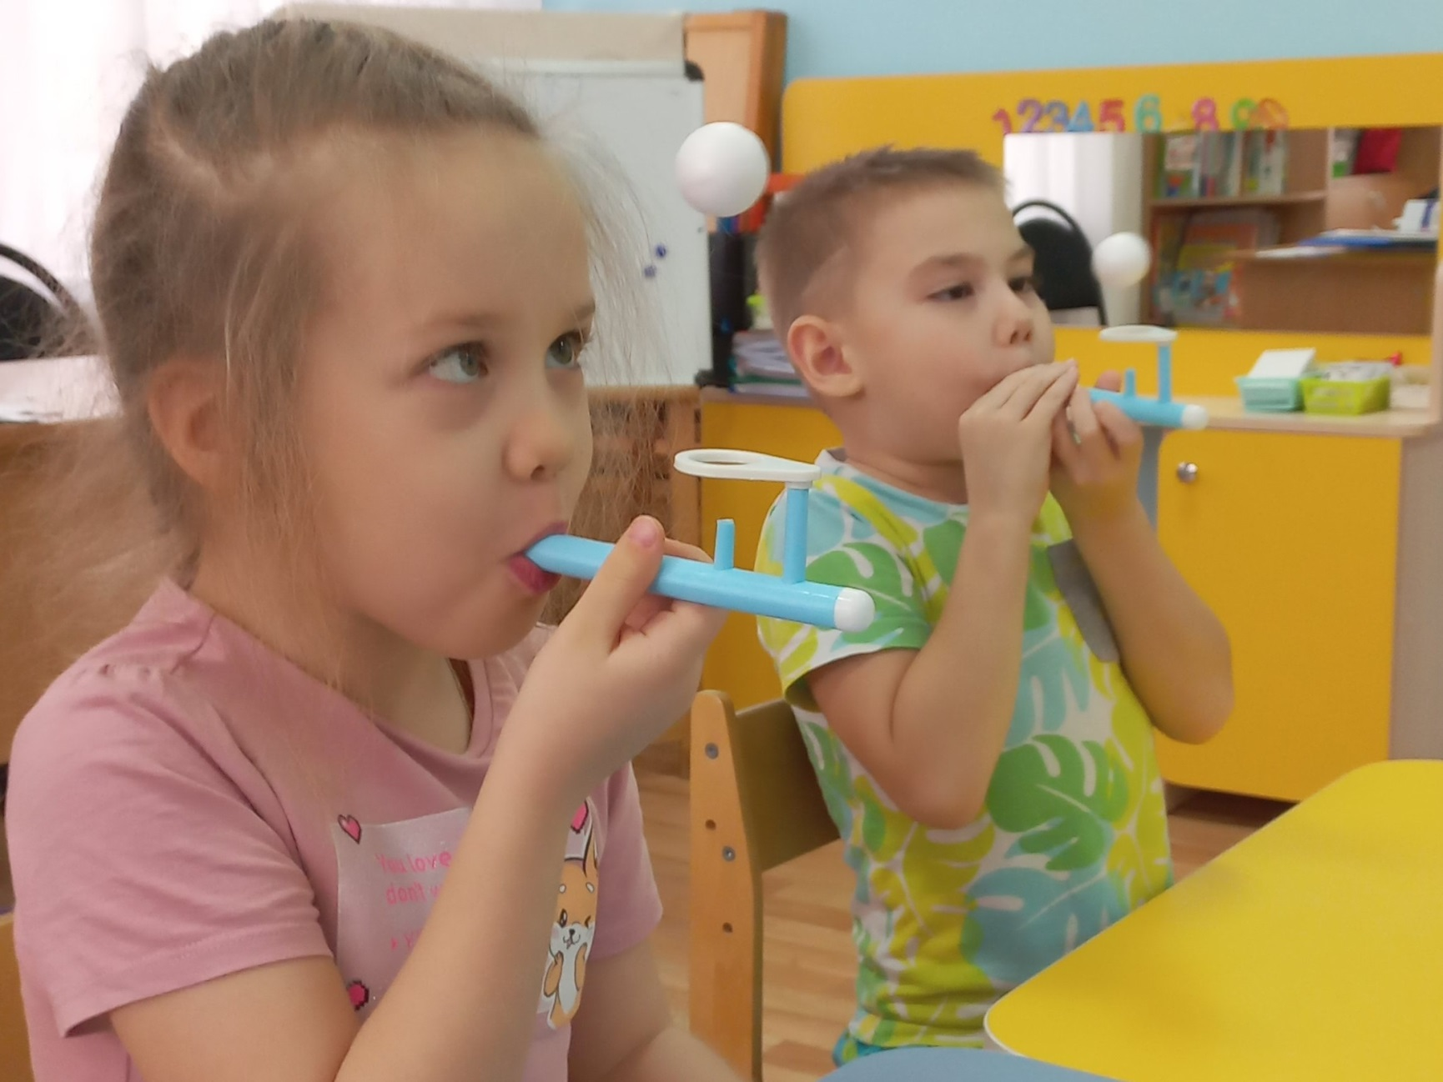

Slide 6
Поистине удивительные результаты даёт массаж кистей рук с помощью шарика Су-Джок, пружинок, прищепок, шишек, грецкого ореха, шестигранного карандаша и других подручных предметов.
Этот массаж активизирует мозг, развивает межполушарное взаимодействие, иннервацию речедвигательных анализаторов.
Способствует развитию речи, внимания, памяти, образного и абстрактного мышления, оптико-пространственного восприятия и мелкой моторики рук, так необходимых для успешной подготовки детей к школе.

Slide 7
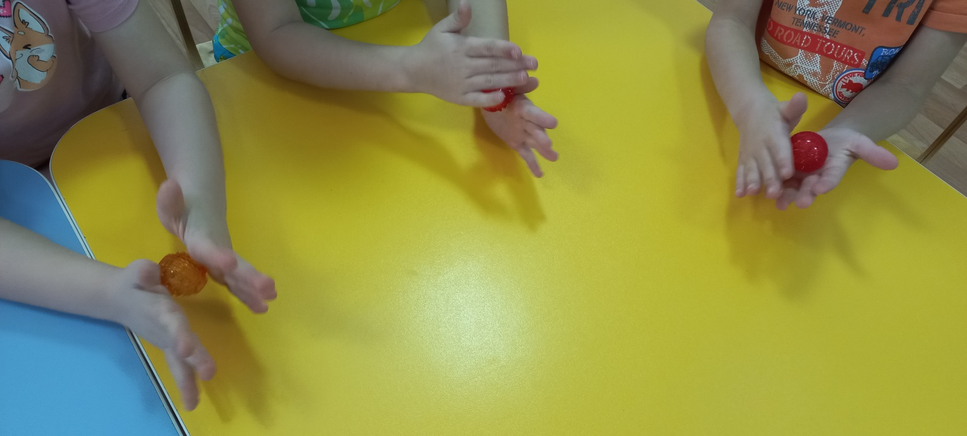
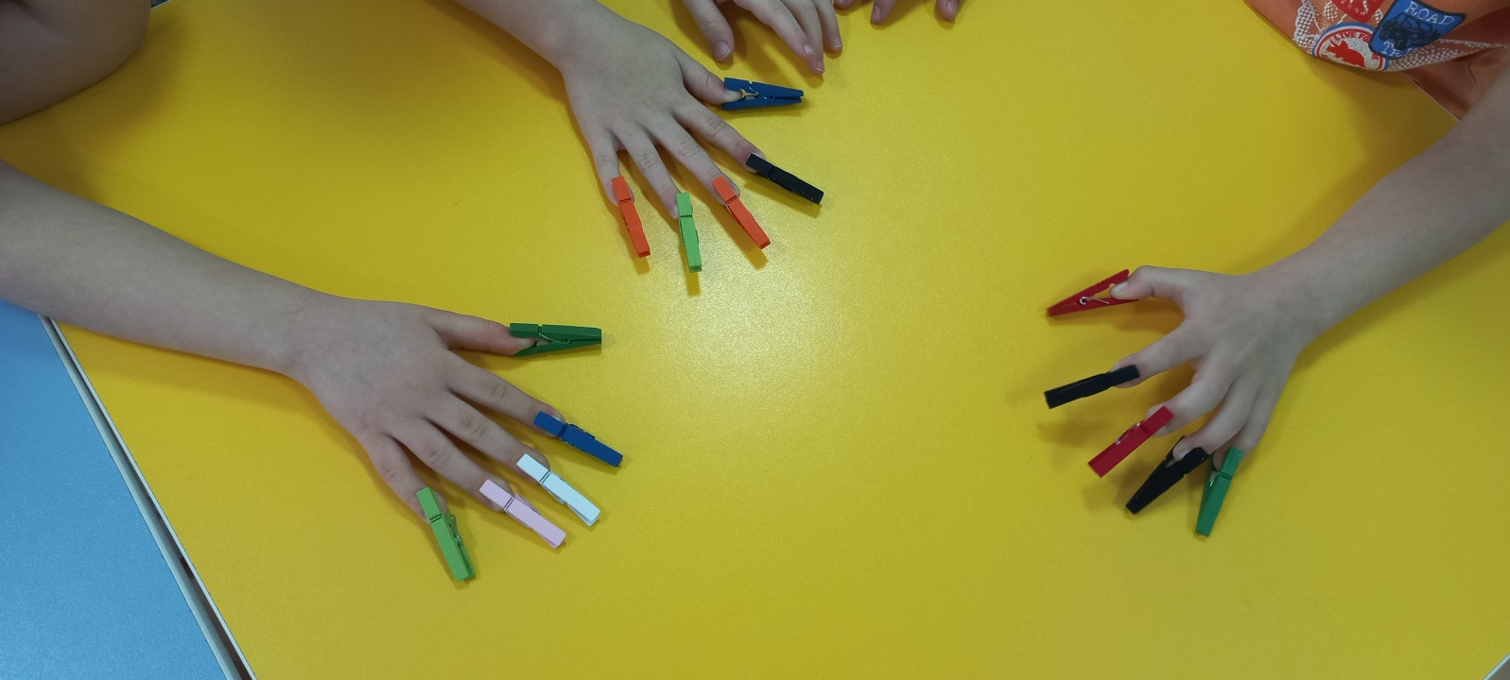

Slide 8
Аурикулотерапия: система лечебного воздействия на точки ушной раковины. Этот вид массажа очень действен, так как идет в ствол головного мозга, минуя сегментарный аппарат спинного мозга.

Slide 9
Крупяной массаж рук.
Данный вид массажа способствует развитию мелкой моторики и координации движений пальцев рук.

Slide 10
Кинезиологические упражнения.
Выполняются с целью улучшения межполушарного взаимодействия, улучшения мыслительной деятельности, памяти, внимания.

Slide 11
Биоэнергопластика
- это содружественные движения руки и языка. Мы их используем с целью активизации органов артикуляции, для достижения лучших результатов по постановке звуков, развитию координации движений, памяти, мышлению, речи, концентрации внимания.

Slide 12
Пальминг
– это специальные упражнения для глаз, которые позволяют восстановить зрение за счёт расслабления мышц.

Slide 13
Опыт использования здоровьесберегающих технологий позволяет убедиться в необходимости, важности и эффективности коррекционно-педагогического воздействия. Таким образом, использование современных образовательных технологий способствуют созданию условий для коррекции нарушений речи с использованием здоровьесберегающих технологий в играх и специальных упражнениях.

Slide 14
Для использования здоровьесберегающих технологий в домашних условиях мы проводили для родителей дистанционные мастер-классы и обучающие семинары, что способствовало объединению сообщества детей, родителей и педагогов.

Slide 15
Спасибо за внимание!

